Slide 1
소재수치해석 #3
MSE 20100099 장민지.

Slide 2
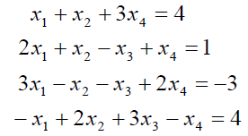
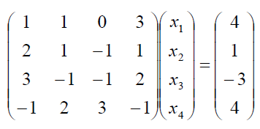
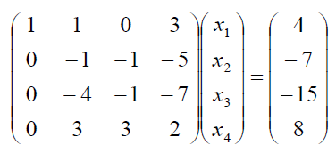
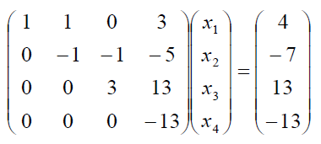
Introduction
Gaussian Elimination

Slide 3
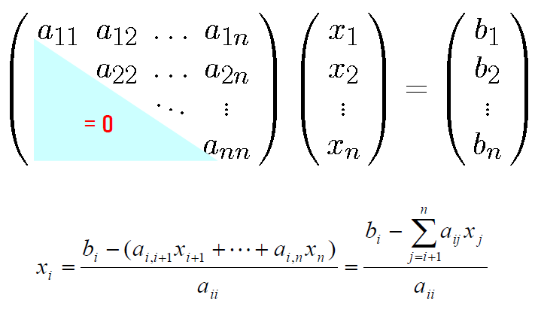
Introduction
Gaussian Elimination

Slide 4
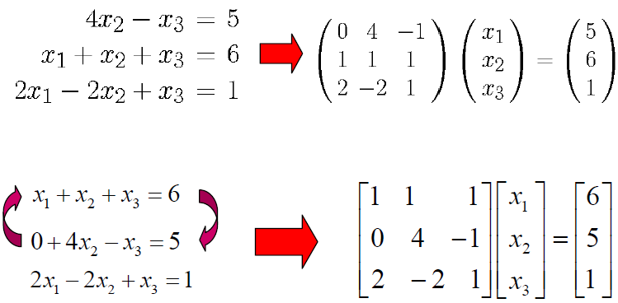
Introduction
Problems in Gaussian Elimination
Pivot element, A(i,i)가 ‘0’이 되는 경우
→ 행의 순서를 바꾼다.
Round-off error ( 반올림 오차 오류 )
→ 유효숫자를 늘린다.

Slide 5
Introduction
Scaled Partial Pivoting
1. 각 행에서 Scale vector, 를 구한다.
2. 각 행의 1열에 존재하는 element의 절댓값을 scale vector로 나누어 ( ) 가장 큰 값을 가진 행을 pivot equation으로 정한다.
3. 만약, 정해진 pivot equation이 1행이 아니라면 두 행의 순서를 바꾸어준다.
4. Pivot equation (1행)을 제외한 나머지 행의 1열이 모두 0이 되도록 elimination한다.
5. 2,3,…,n번째 행도 마찬가지로 2~4과정을 반복한다.
6. Pivoting이 완료되면 해를 구한다.

Slide 6
Problems
Gaussian elimination & Scaled Partial Pivoting 방법을 이용하여 몇 개의 선형 연립방정식 예제를 만들고, 완성한 프로그램을 이용하여 방정식의 해를 구하시오.
예제를 통해, 개발한 프로그램이 Scaled Partial Pivoting 을 성공적으로 수행한다는 점을 확인할 것.

Slide 7
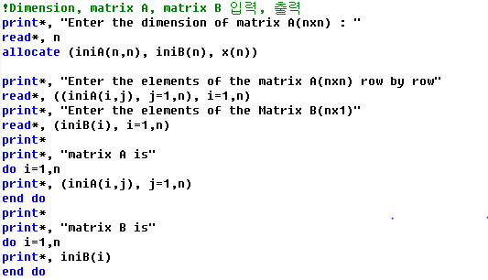
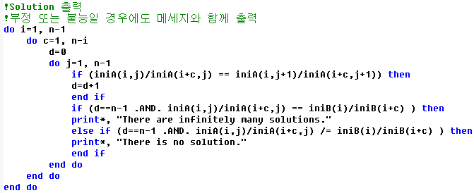
Algorithm & Coding

Slide 8
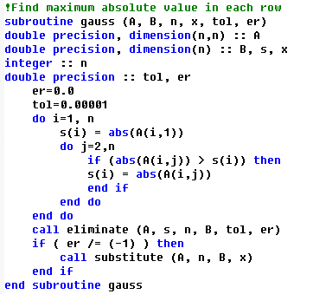
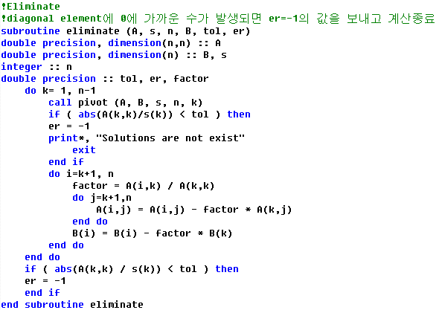
Algorithm & Coding

Slide 9
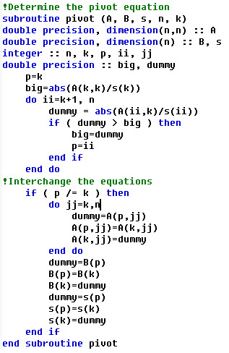
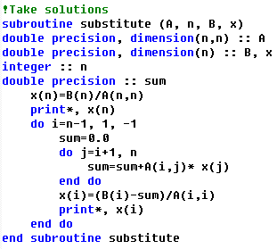
Algorithm & Coding

Slide 10
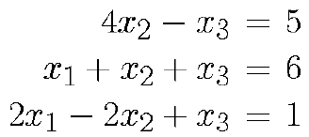
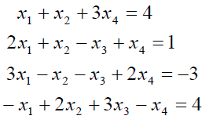
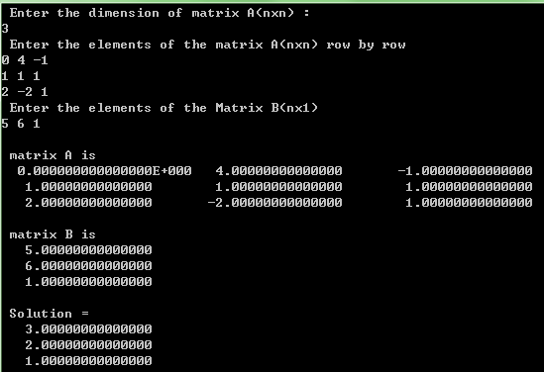
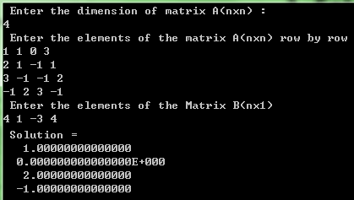
Results 1.
Example in lecture note

Slide 11
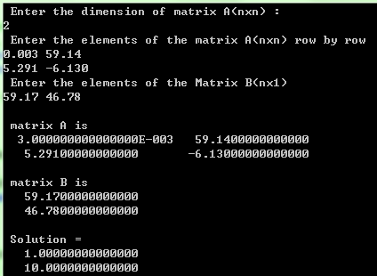
Results 1.
Example in lecture note

Slide 12
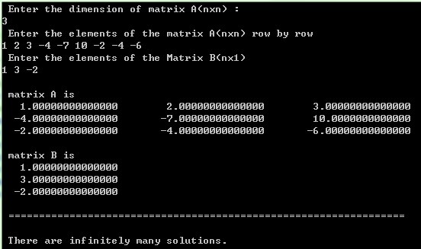
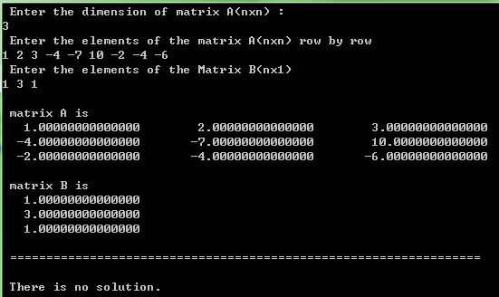
Results 2.
부정 또는 불능의 경우

Slide 13
Conclusion
Scaled Partial Pivoting을 이용하여, round-off error를 어느 정도 줄일 수 있다.
즉, 유효숫자에 의해 발생하는 오류를 어느 정도 줄일 수 있다.
(아직 코딩하는 것이 익숙하지 않아서 힘들었다.ㅠㅠㅠㅠㅠㅠㅠㅠㅠㅠㅠㅠㅠㅠㅠ)

